Slide 1
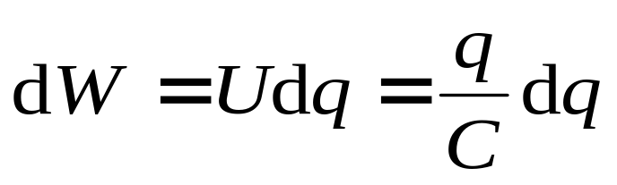

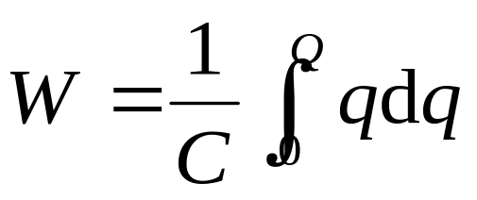
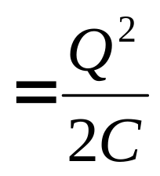
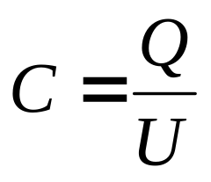

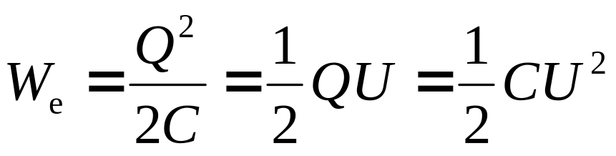

电容器的电能
+
+ + + + + + + + +
- - - - - - - - -

Slide 2
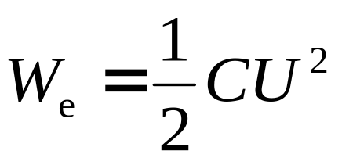
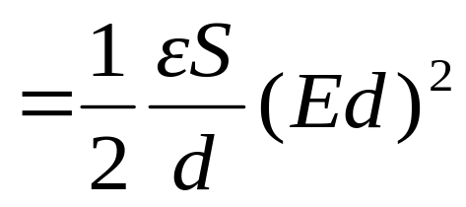
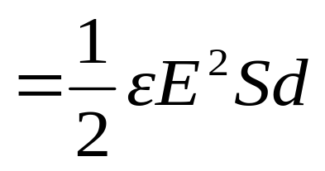
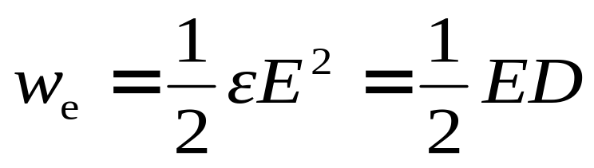
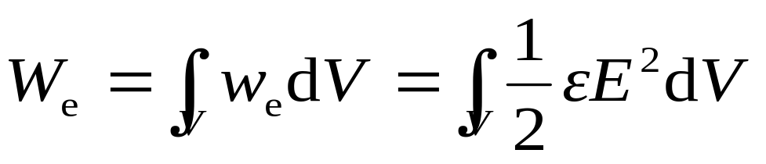
静电场的能量和能量密度
平行班电容器中静电场的能量
电场能量密度
电场空间所存储的能量

Slide 3


例题
例1 如图所示,球形电容器的内、外半径分别为R₁和R₂ ，所带电荷为±Q．若在两球壳间充以电容率为ε 的电介质，问此电容器贮存的电场能量为多少？
-Q
Q

Slide 4
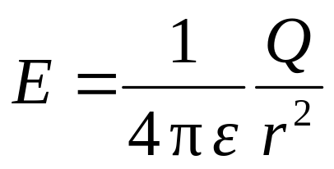
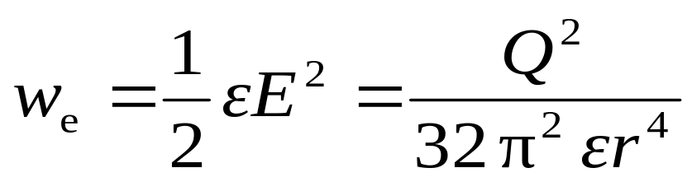



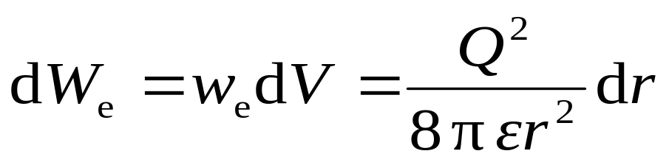
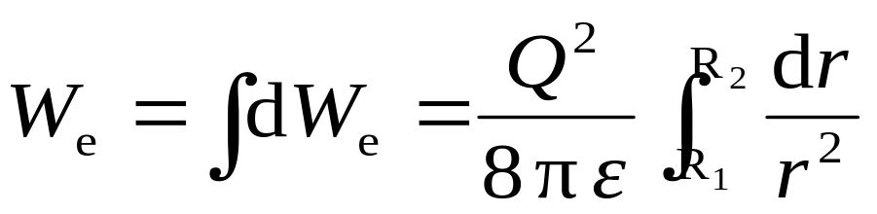
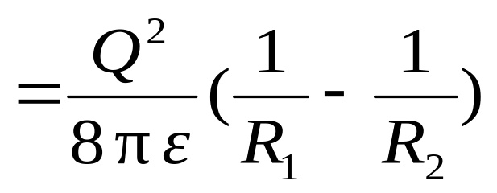
例题
解:
-Q
Q

Slide 5
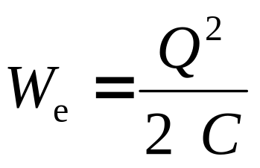
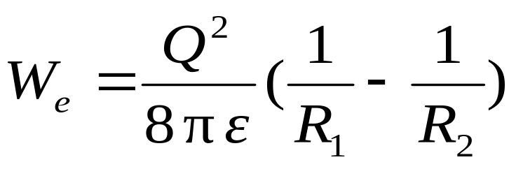
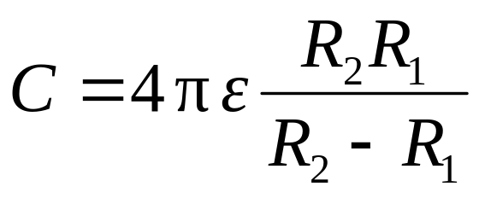
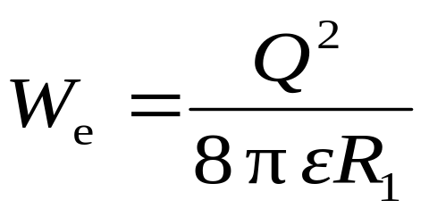
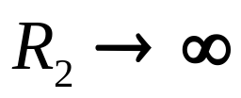
讨论
（1）
（球形电容器）
（2）
（孤立导体球）

Slide 6



例题
例2 圆柱形空气电容器中，空气的击穿场强是E_{b}=3×10⁶ V·m⁻¹ ，设导体圆筒的外半径R₂= 10⁻² m . 在空气不被击穿的情况下，长圆柱导体的半径R₁ 取多大值可使电容器存储能量最多？
--- -
++++
_
_
_
+
+
+
_
+
+
_
+
+
_
+
_
_

Slide 7
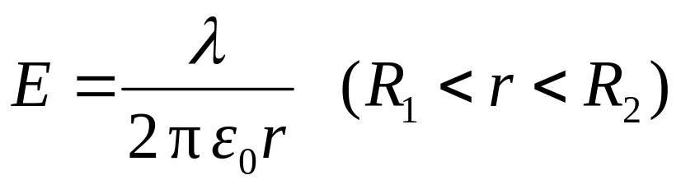
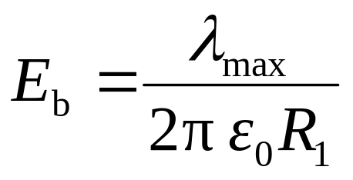
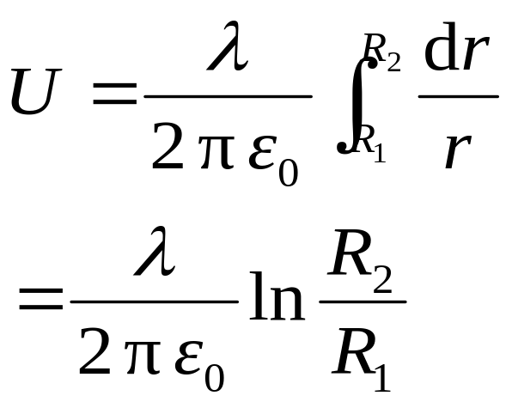
例题
解：
--- -
++++
_
_
_
+
+
+
_
+
+
_
+
+
_
+
_
_

Slide 8
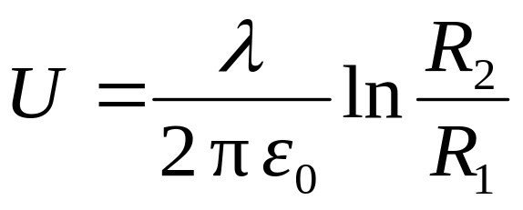
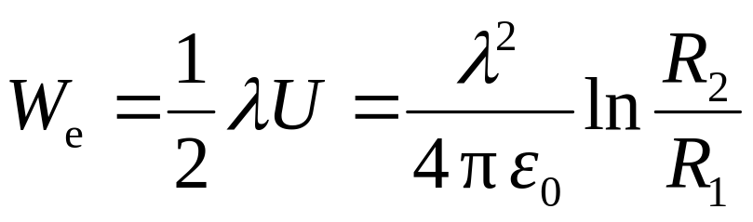
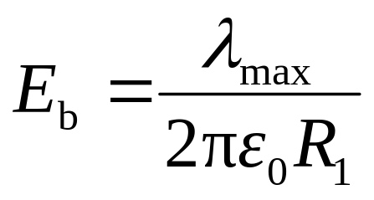
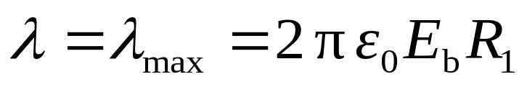
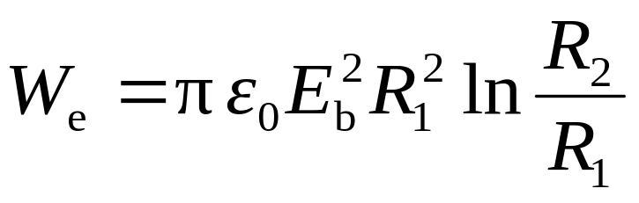
例题
单位长度的电场能量
--- -
++++
_
_
_
+
+
+
_
+
+
_
+
+
_
+
_
_

Slide 9

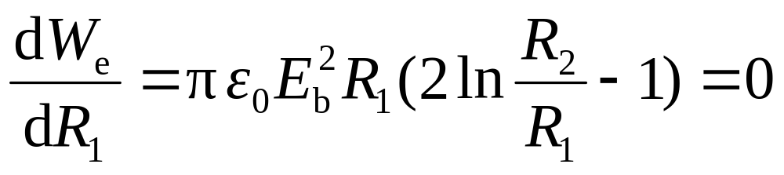
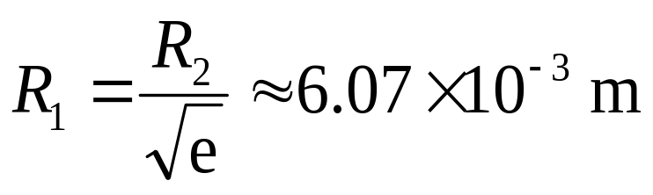
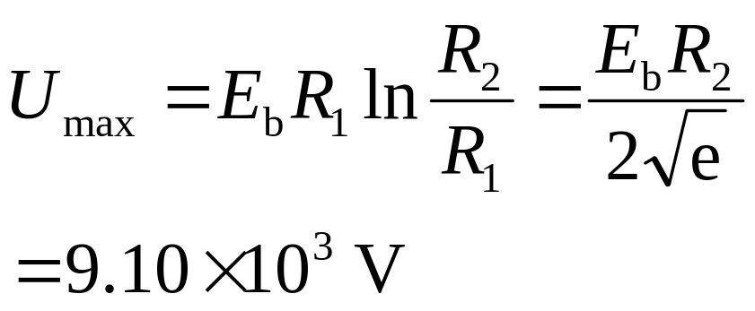
例题
--- -
++++
_
_
_
+
+
+
_
+
+
_
+
+
_
+
_
E_{b}=3×10⁶ V·m⁻¹ ，R₂= 10⁻² m
_

Slide 10
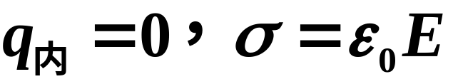
静电场中的导体和电介质小结
静电场中的导体
1. 导体的静电平衡条件
场强： E_{内} = 0
E_{表面} ⊥ 表面
或电势：导体是等势体
表面是等势面
2. 静电平衡时导体上的电荷分布
导体表面紧邻
处的电场强度

Slide 11
静电场中的导体和电介质小结
3. 静电屏蔽:
静电平衡时, 金属空壳的外表面上及壳外的电荷
在壳内的合场强总为零,因而对壳内无影响。
4. 有导体存在时静电场的分析与计算
(1)分析方法: 用电荷守恒
用静电平衡条件
用高斯定理
电势概念
(2)常见导体组: 板状导体组
球状导体组

Slide 12
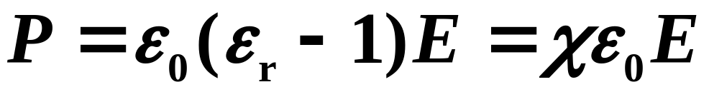
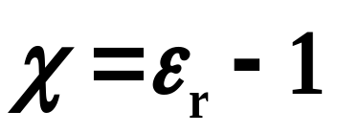
静电场中的导体和电介质小结
静电场中的介质
1. 电介质的极化：在外电场的作用下，电介质表面出现束缚电荷的现象（均匀电介质），叫做电介质的极化。
无极分子电介质的极化----位移极化
束缚电荷
有极分子电介质的极化----转向极化
2. 电极化强度：对各向同性电介质，在电场不太强的情况下
介质电极化率

Slide 13
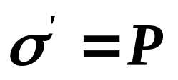
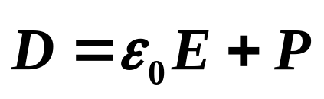
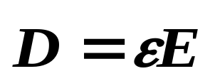

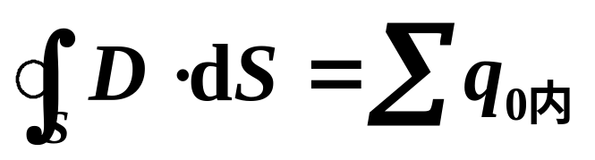
静电场中的导体和电介质小结
3. 电介质表面束缚电荷密度：
束缚电荷的面密度: 在数值上就等于极化强度。
4. 电位移矢量 ：
5.
的高斯定理：通过任意封闭曲面的电位移通量等于该封闭面包围的自由电荷的代数和。

Slide 14
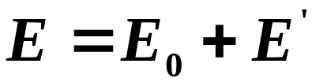


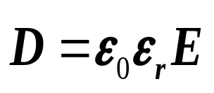
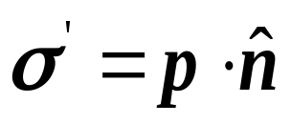
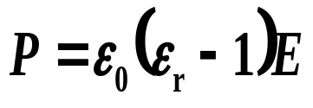
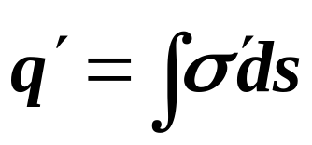
静电场中的导体和电介质小结
6. 静电场中有电介质时解题思路:
问题：
?
在电荷分布具有某种对称性的情下,首先由 的高斯定理出发求解
D高斯定理

Slide 15
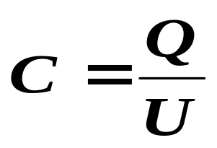
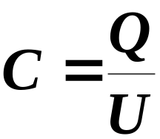

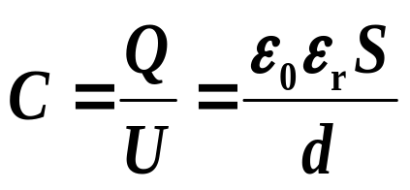
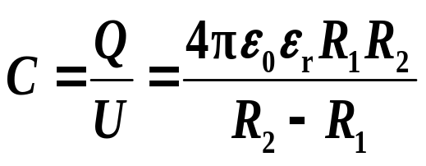
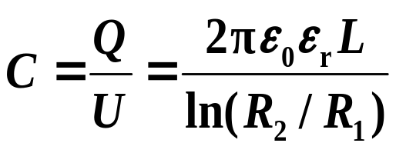
静电场中的导体和电介质小结
电容器的电容
  1. 典型的电容器电容的计算
设Q
U
平行板
球形
柱形
R₁
R₁
R₂
R₂
d

Slide 16
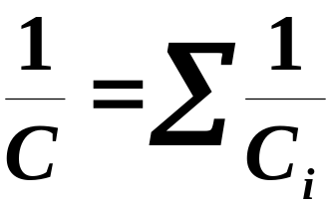
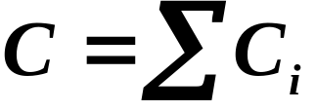



静电场中的导体和电介质小结
1. 串联：
电容器组
2. 并联：
电容器的能量
电容器的贮能公式
电介质中
电场能量密度：
电场能量：

